Slide 1
Baza surowcowa dla bioelektrowni Starachowice na terenie gminy MIRZEC
Budowa głównego magazynu surowcowego
Tworzenie bazy surowcowej w oparciu o uprawy roślin energetycznych na terenie gminy Mirzec
Wojciech Łukaszek – Bioelektrownie Świętokrzyskie MK sp. z o.o.
Spotkania w sołectwach Gminy Mirzec
21 – 25.07.2014 r.

Slide 2
Bioelektrownia i biogazownia ELECTRA® budowana na terenie Specjalnej Strefy Ekonomicznej w Starachowicach jest jednym z najnowocześniejszych rozwiązań w dziedzinie energetyki biogazowej jakie realizowane są na terenie Europy.
Ocena ta oparta jest na zastosowaniu elementów stanowiących jednostkowe innowacyjne rozwiązania technologiczne i procesowe, nie stosowane w żadnej innej technologii

Slide 3
Technologia stanowi przedmiot
zgłoszenia patentowego
w zakresie innowacyjnego
zastrzeżonego wzoru użytkowego.
Ochroną patentową objęta jest
również nazwa: bioelektrownia
ELECTRA® oraz biogazownia
ELECTRA®.

Slide 4
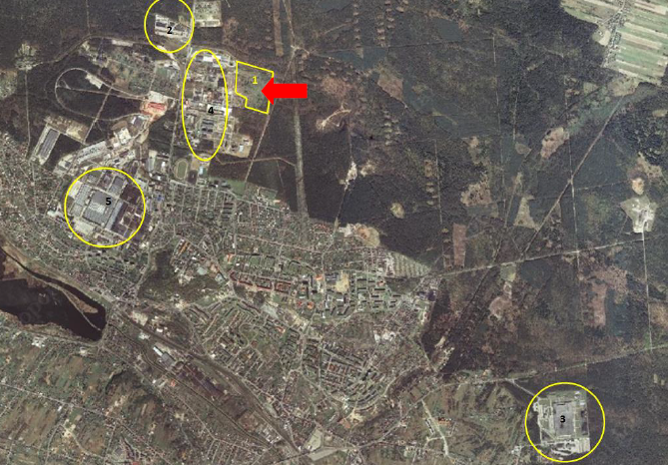

Slide 5
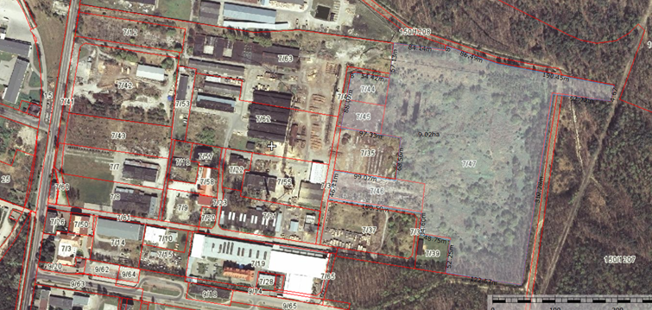

Slide 6
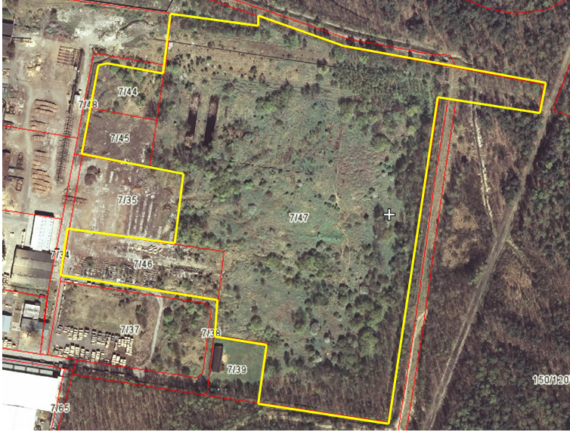

Slide 7
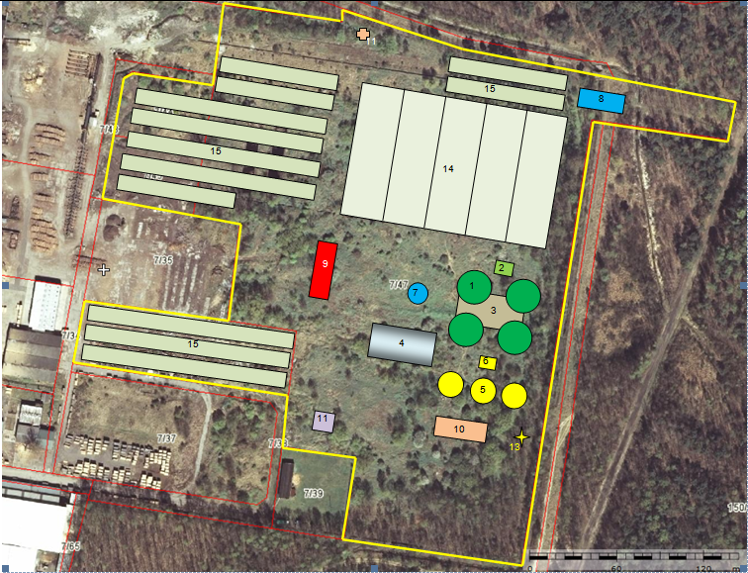

Slide 8
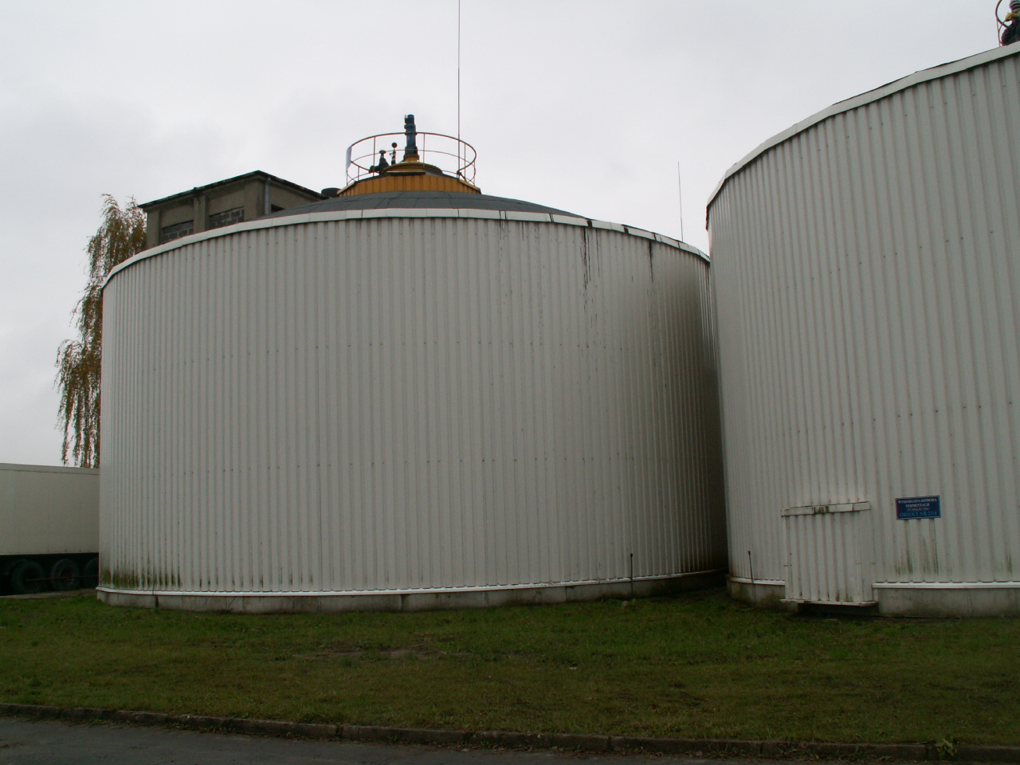

Slide 9
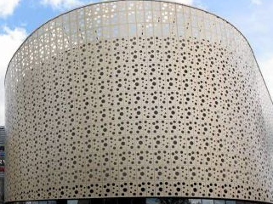

Slide 10
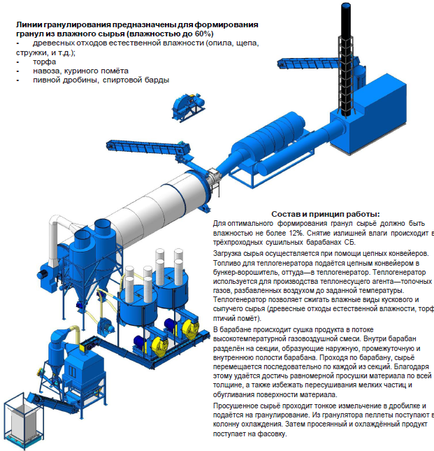

Slide 11
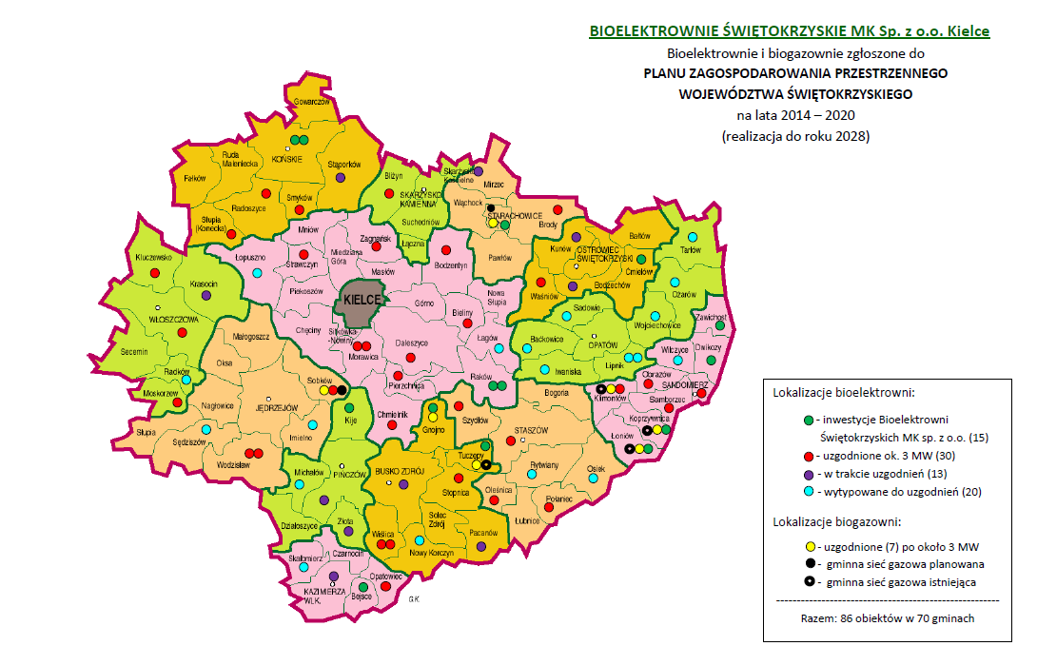
Na terenie województwa świętokrzyskiego spółka BIOELEKTROWNIE
ŚWIĘTOKRZYSKIE MK realizować będzie 86 inwestycji w 70 gminach
(w ramach projektu: Energetyczna Mapa Drogowa – Województwo
Świętokrzyskie 2050)

Slide 12
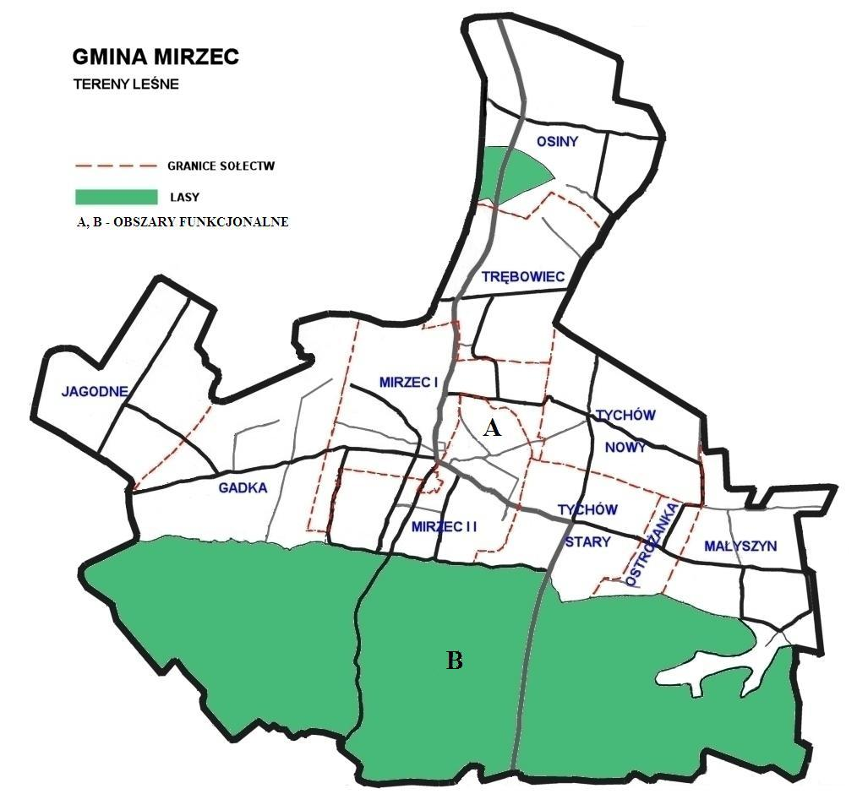

Slide 13
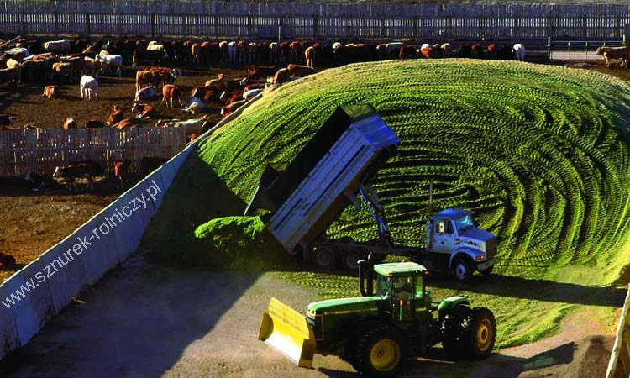

Slide 14
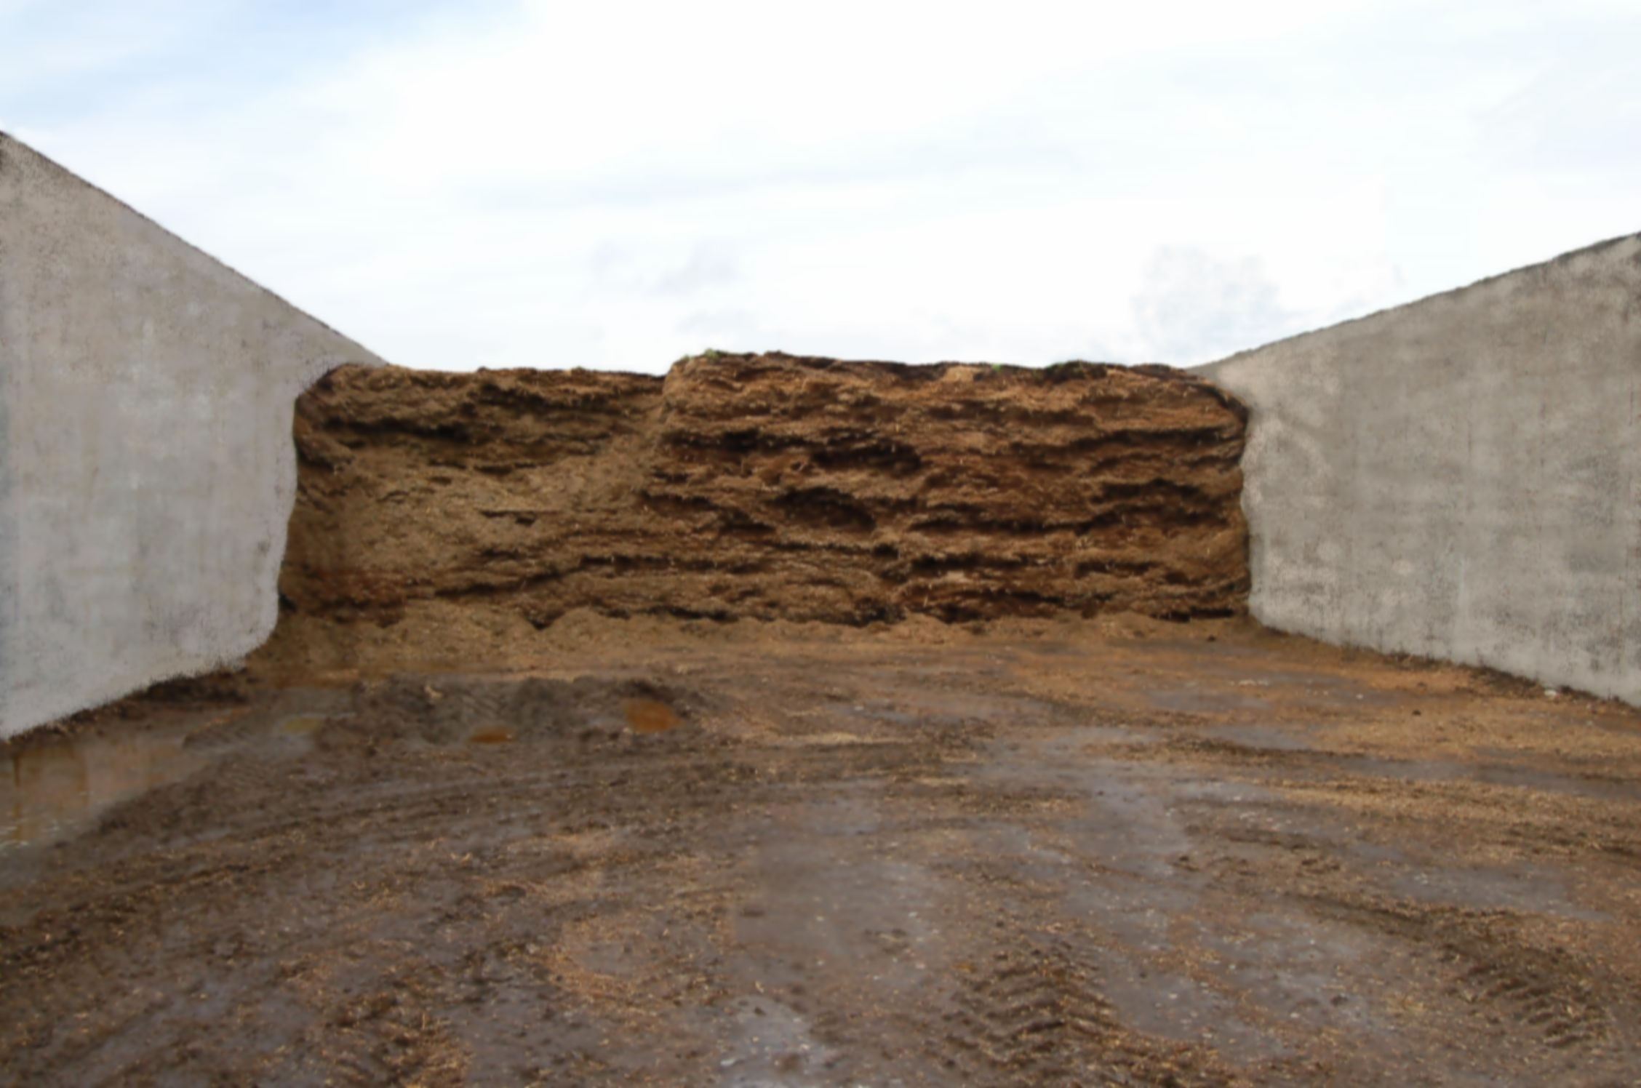

Slide 15
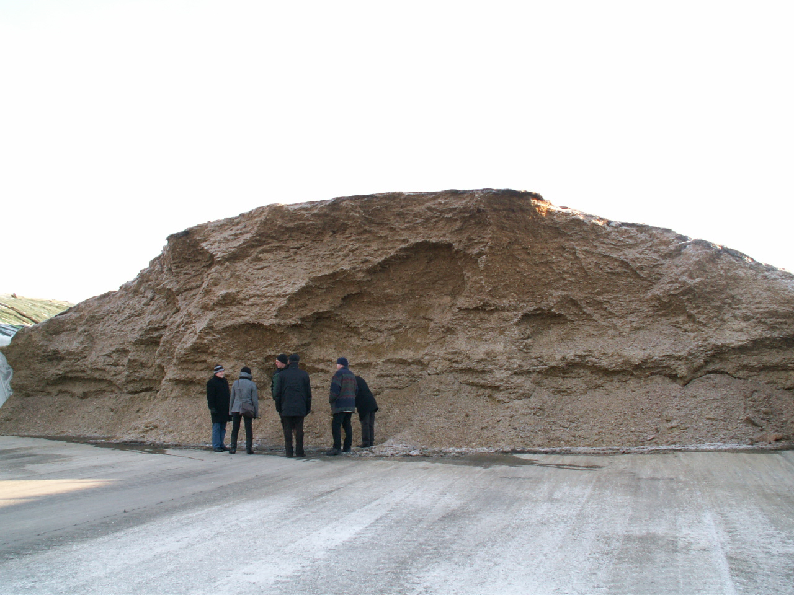

Slide 16
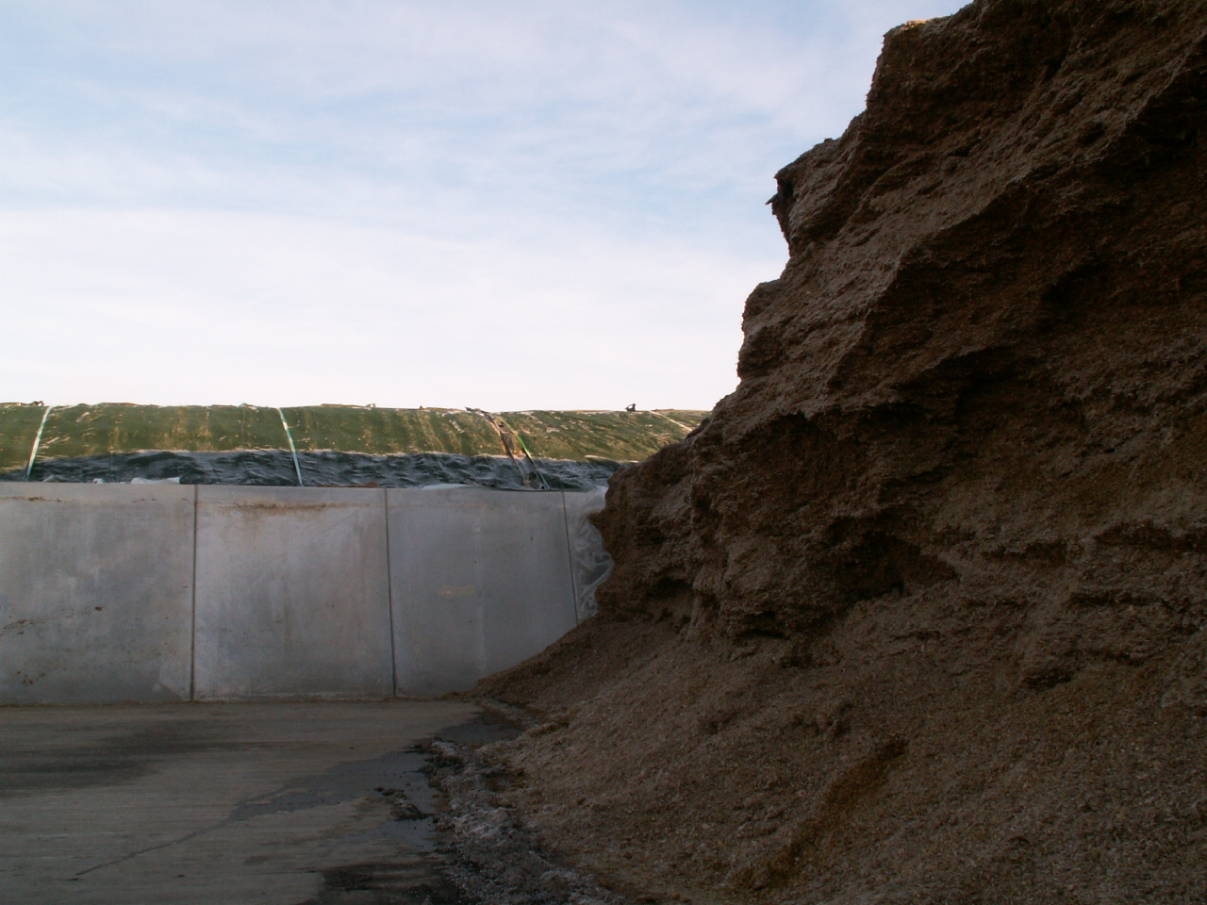

Slide 17
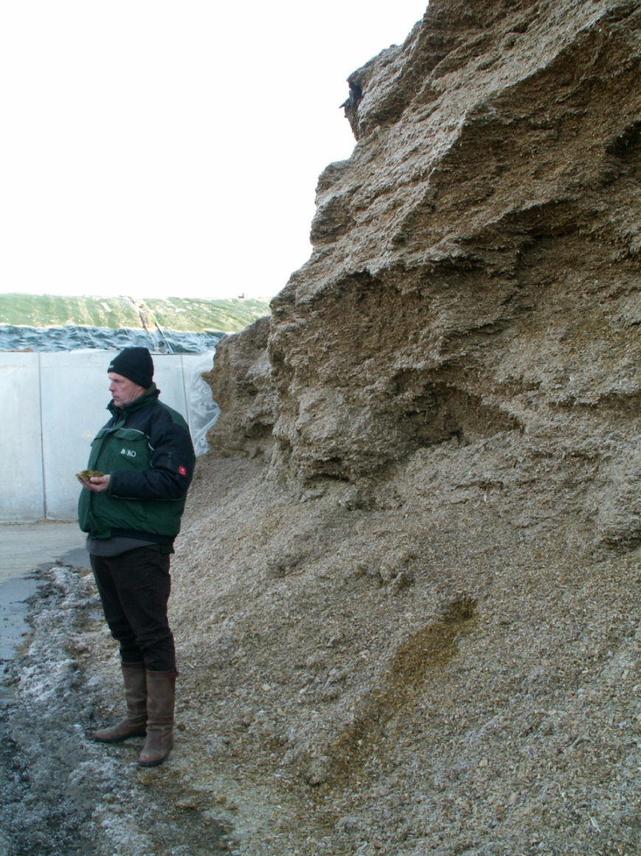
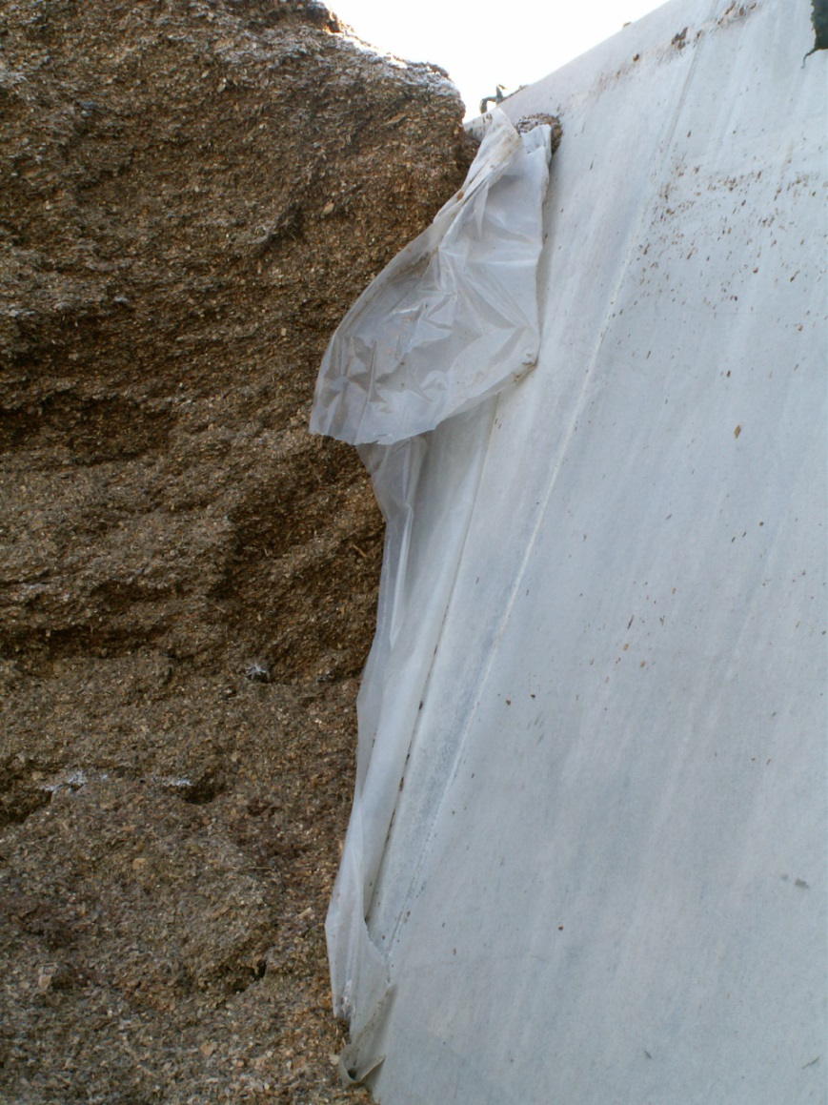

Slide 18
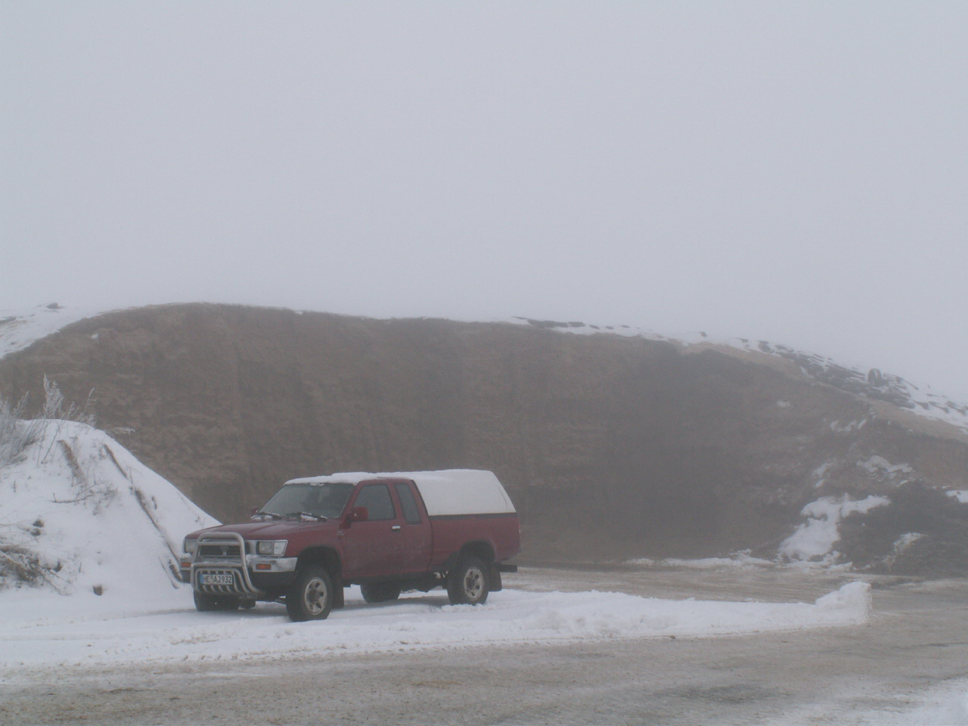

Slide 19
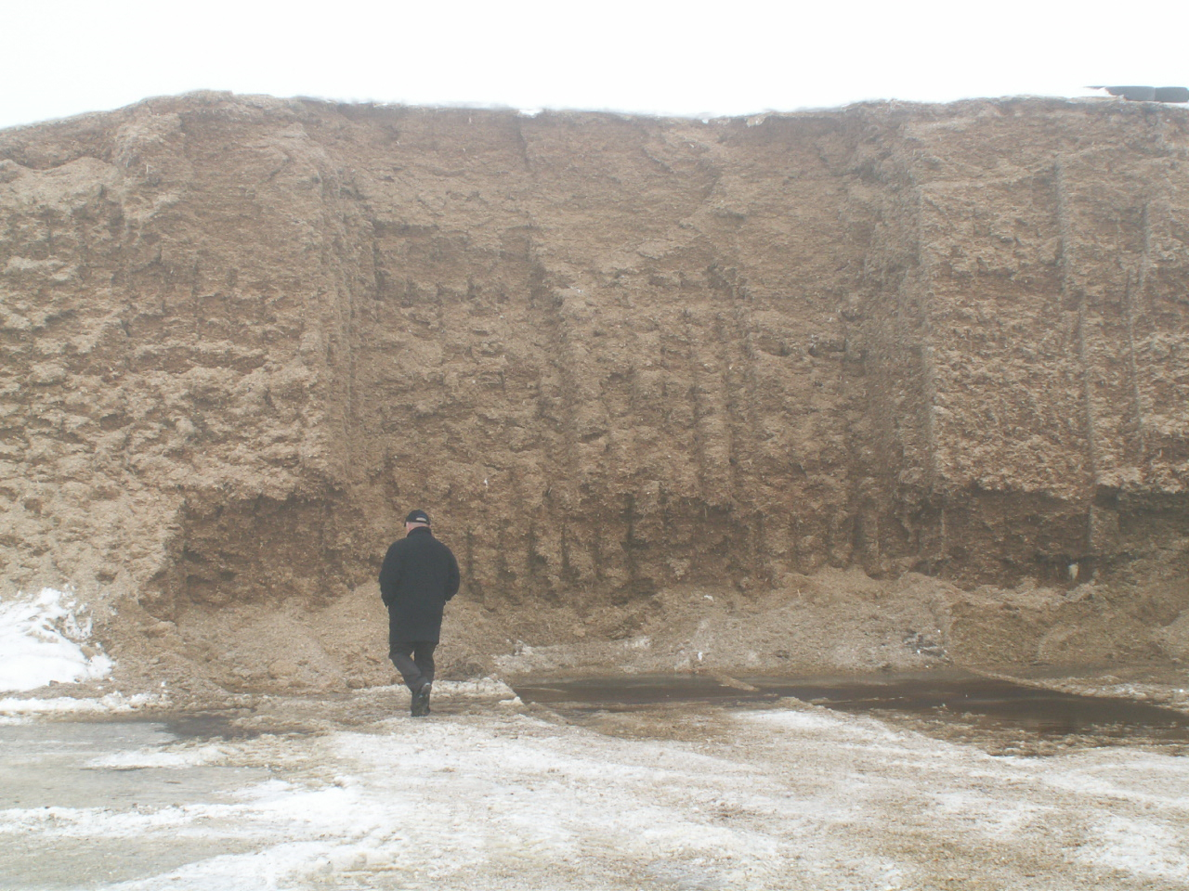

Slide 20
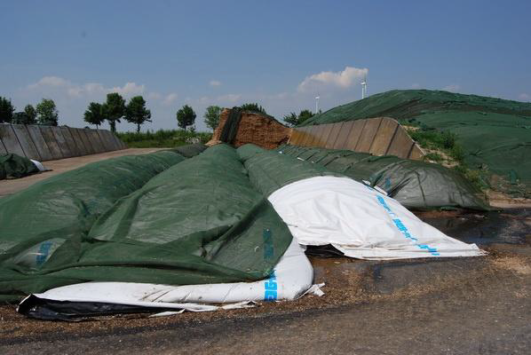

Slide 21
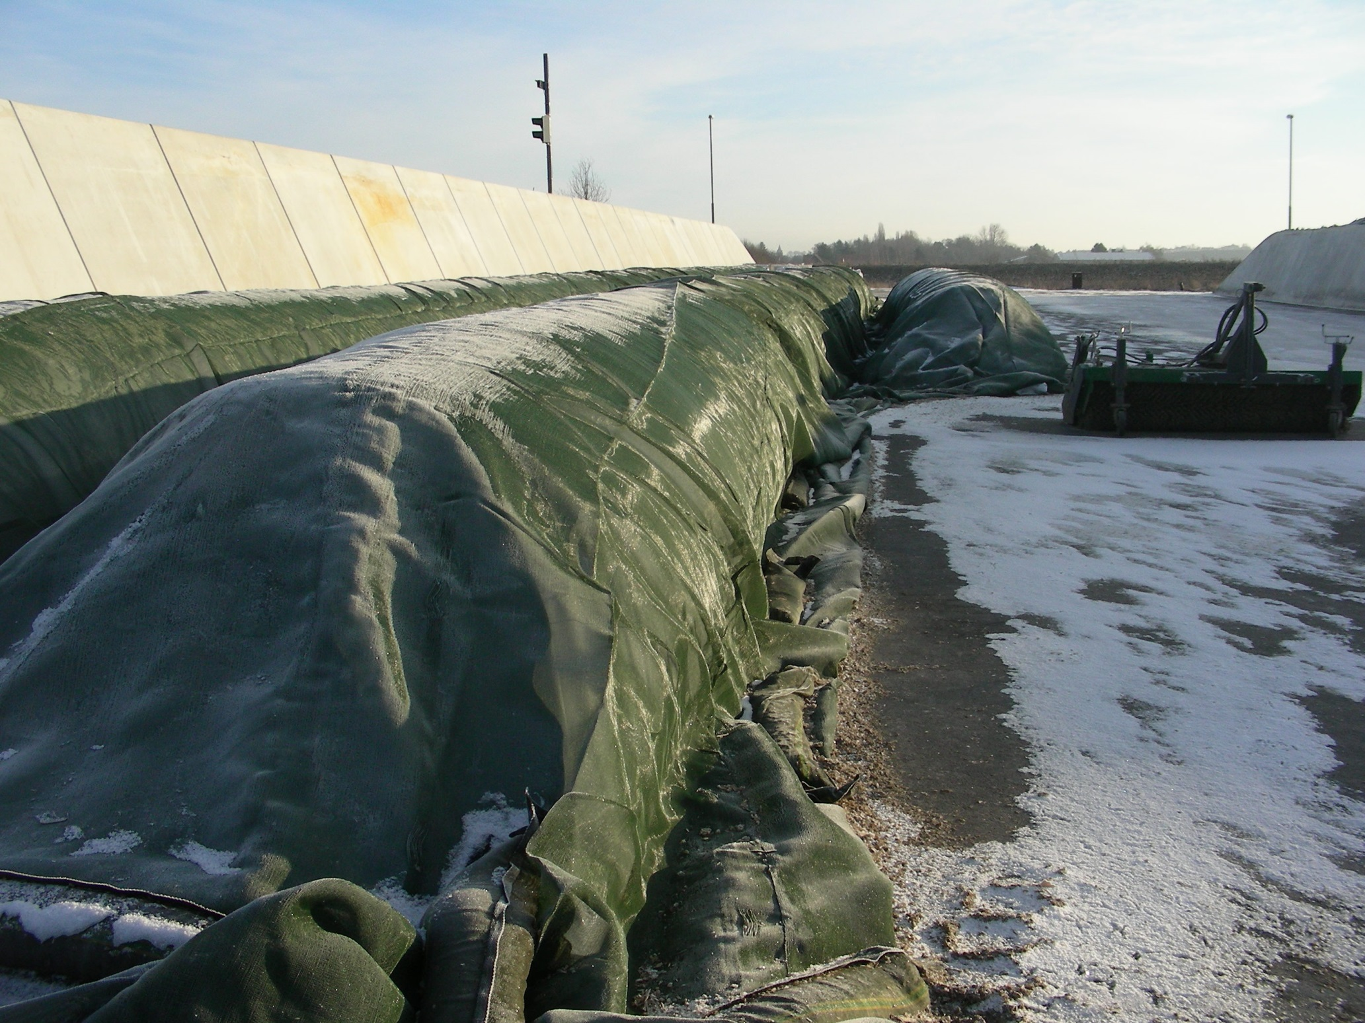

Slide 22
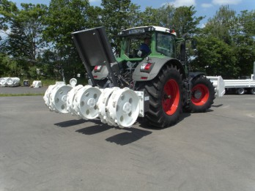
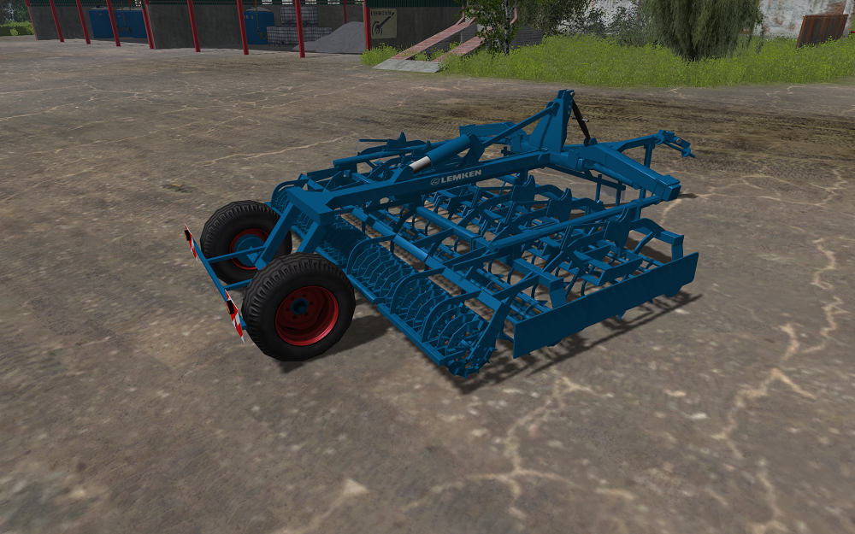
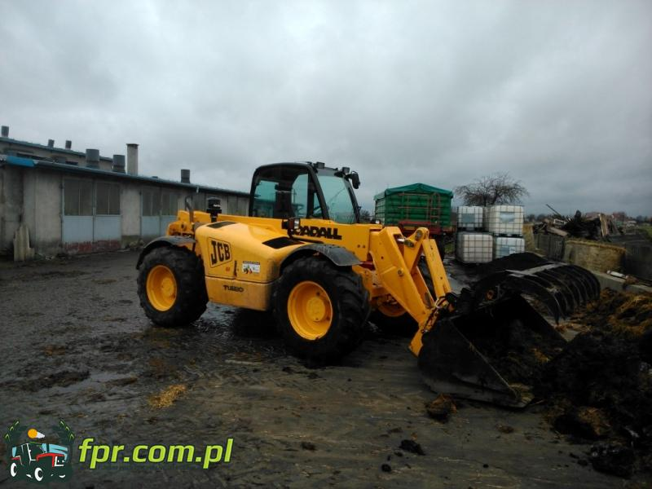

Slide 23
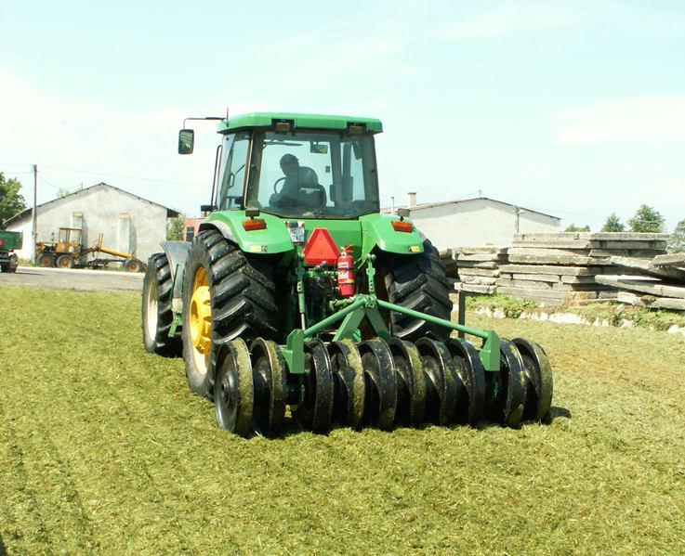

Slide 24
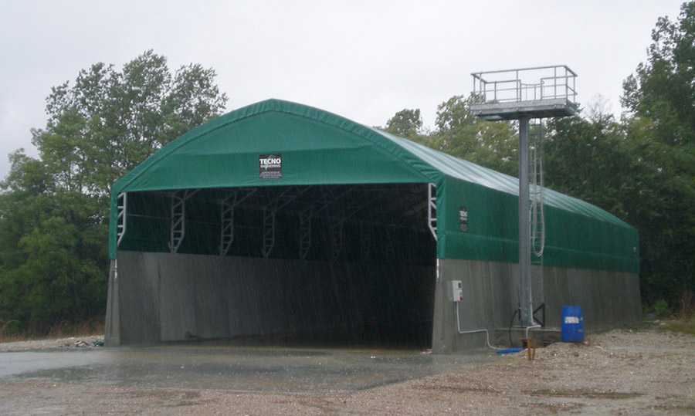

Slide 25
GENERALNA ZASADA UPRAWY
ROŚLIN ENERGETYCZNYCH:
PŁODOZMIAN
I NIEDOPUSZCZENIE DO MONOKULTURY UPRAW

Slide 26
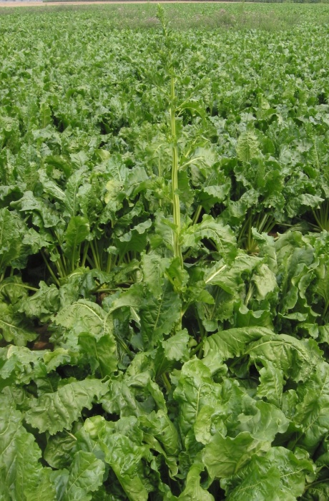
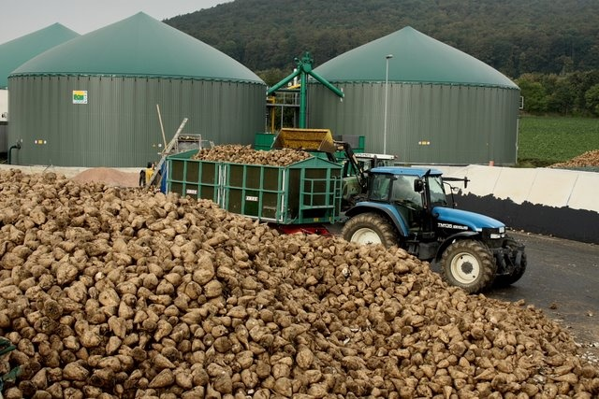
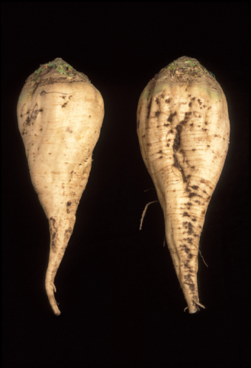
Burak
energetyczny

Slide 27
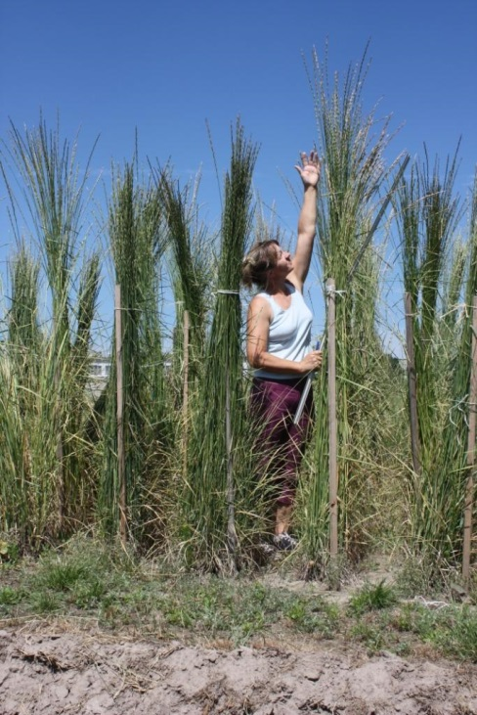
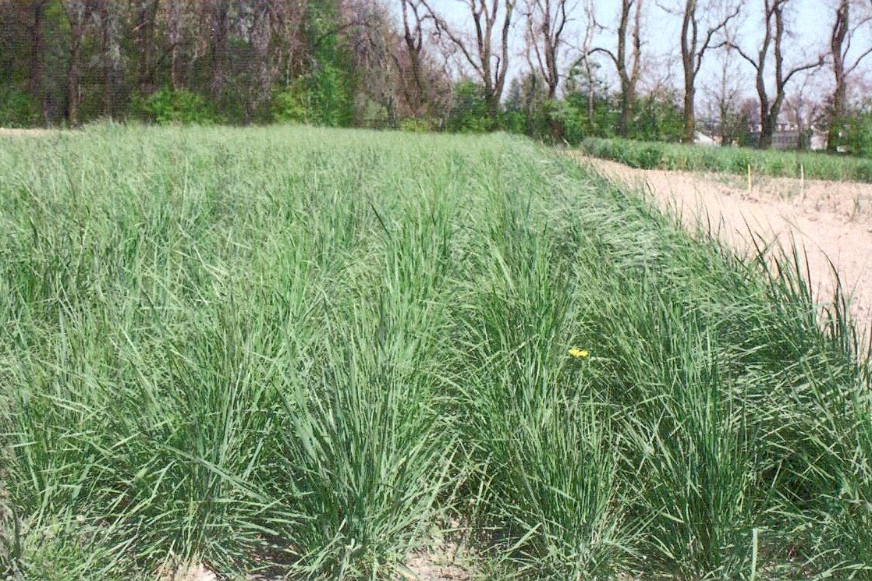
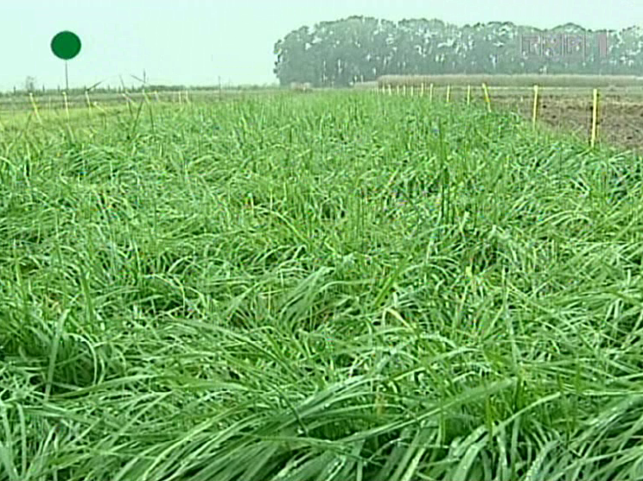
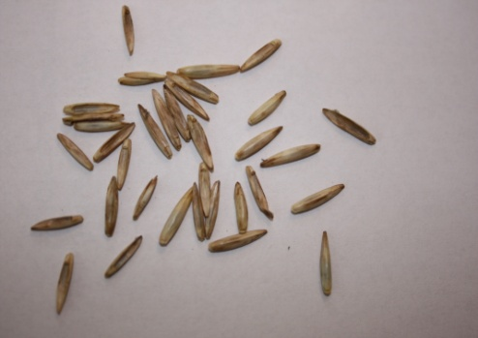
Perz
wydłużony
zbitokępkowy

Slide 28
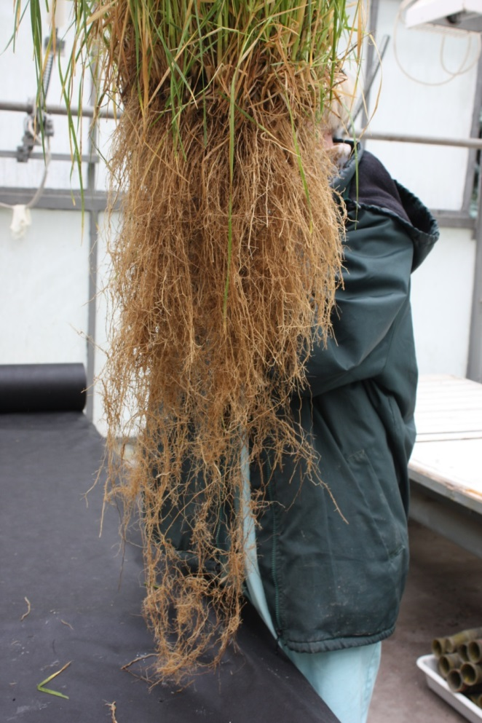
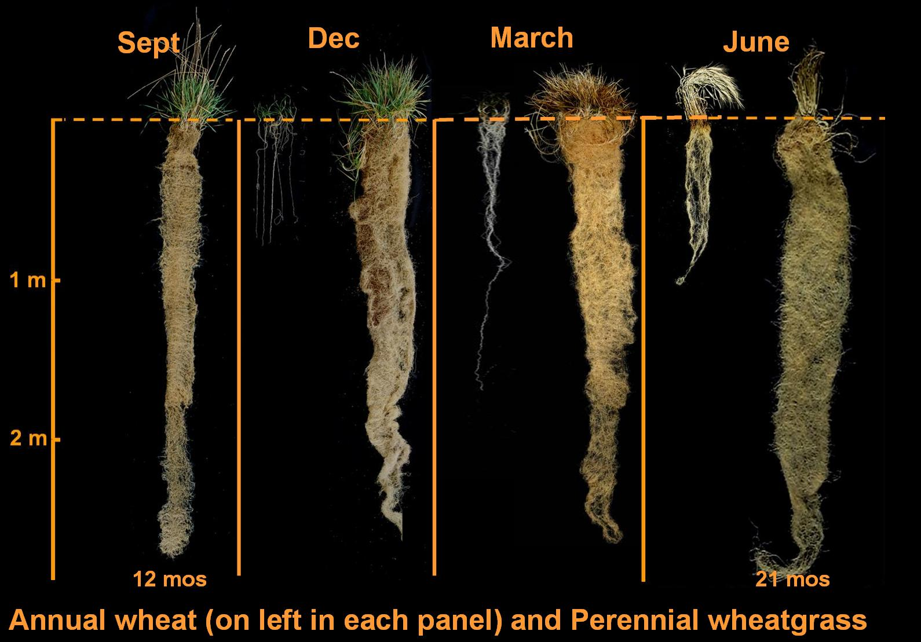

Slide 29
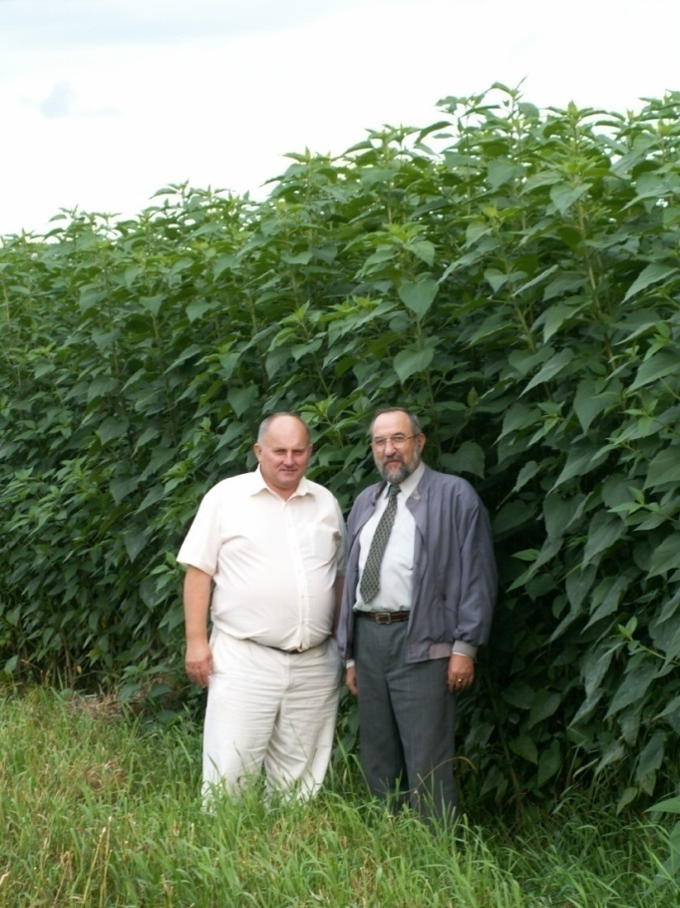
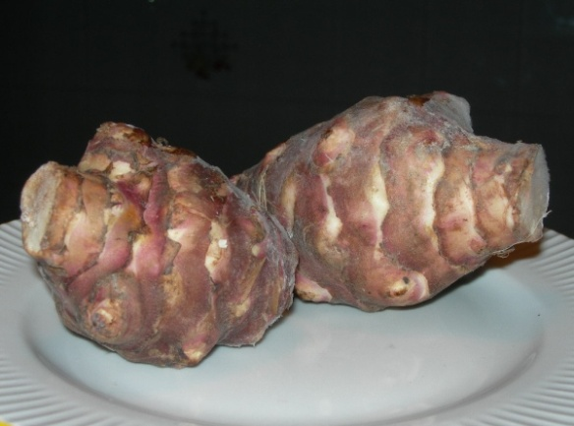
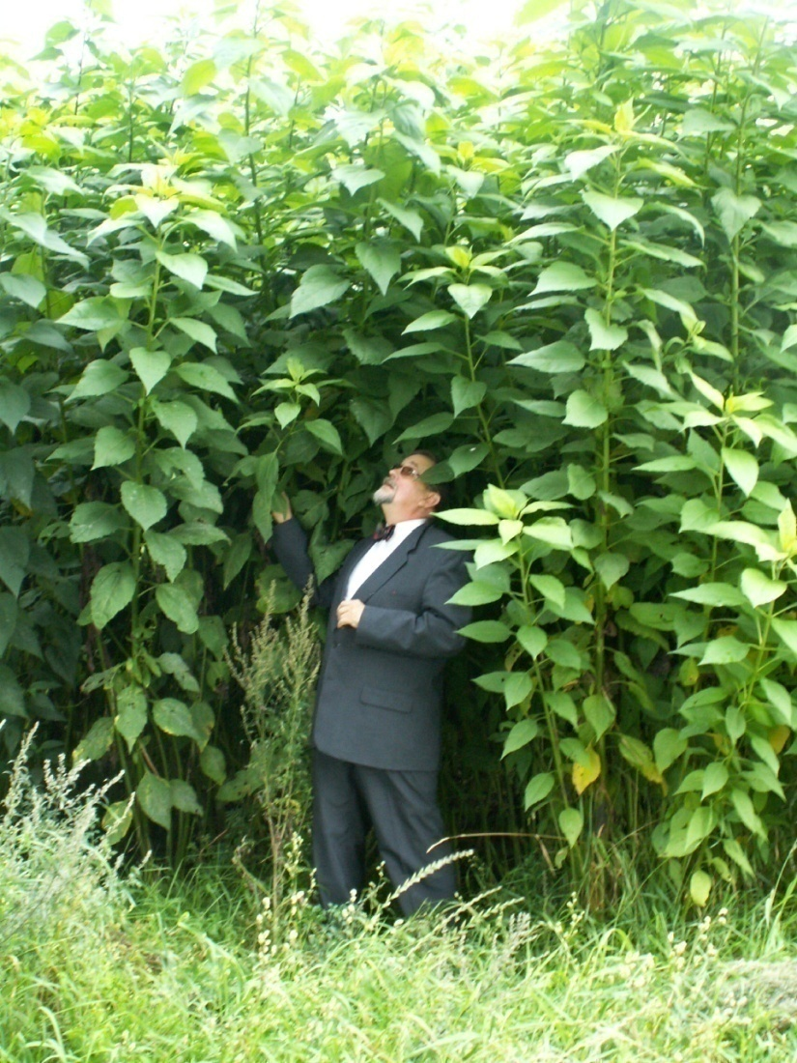
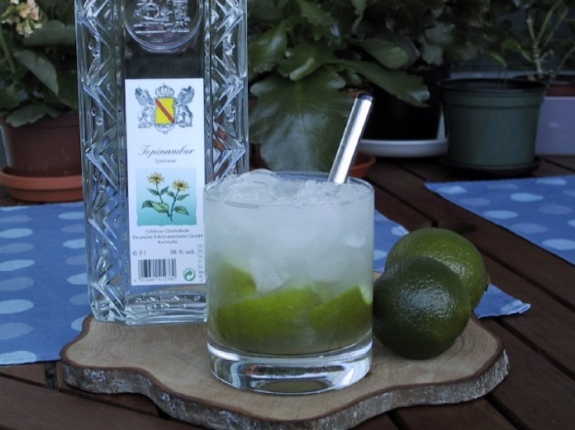
Topinambur,
Słonecznik bulwiasty

Slide 30
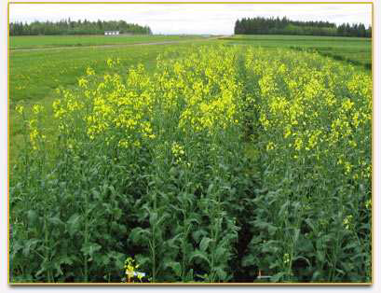
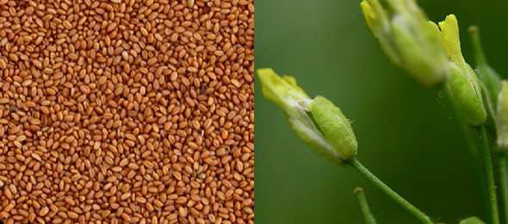
Lianka,
licznik siewny
rydz

Slide 31
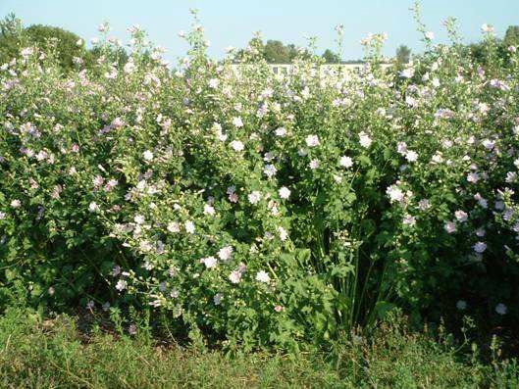
Ślazówka turyngska

Slide 32
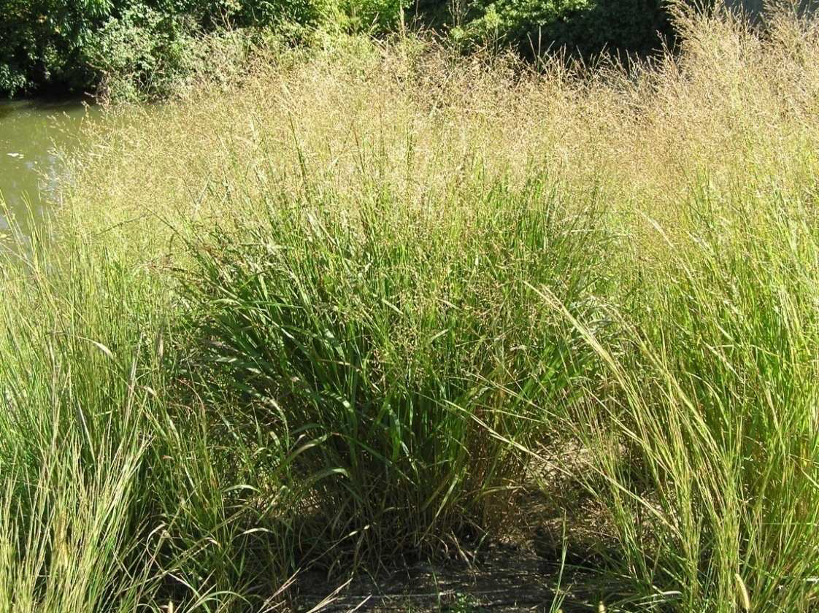
Jeden z najdokładniej opracowanych gatunków traw pod kątem przydatności na cele bioenergetyczne
Proso rózgowe

Slide 33
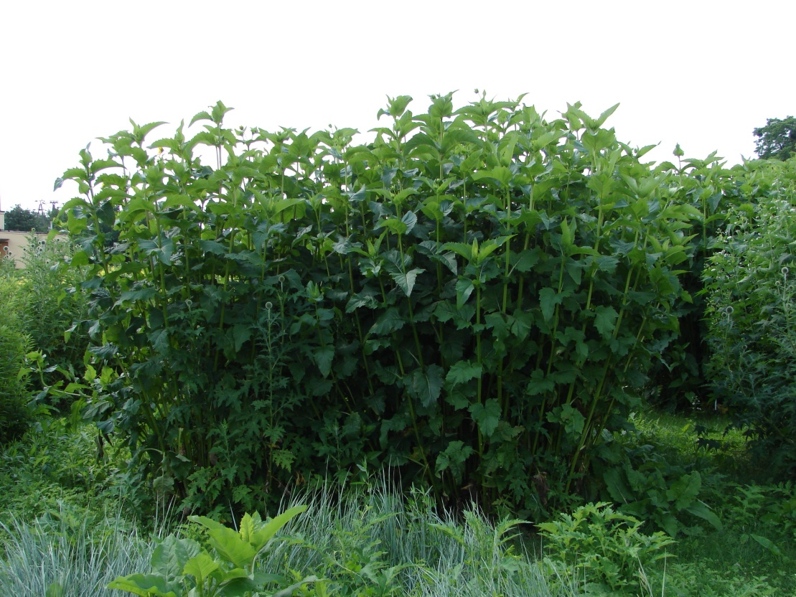
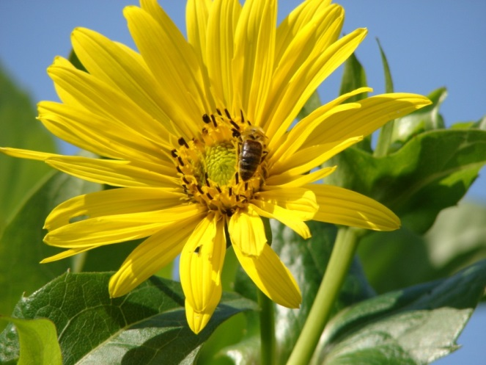
Sylfia, rożnik przerośnięty

Slide 34
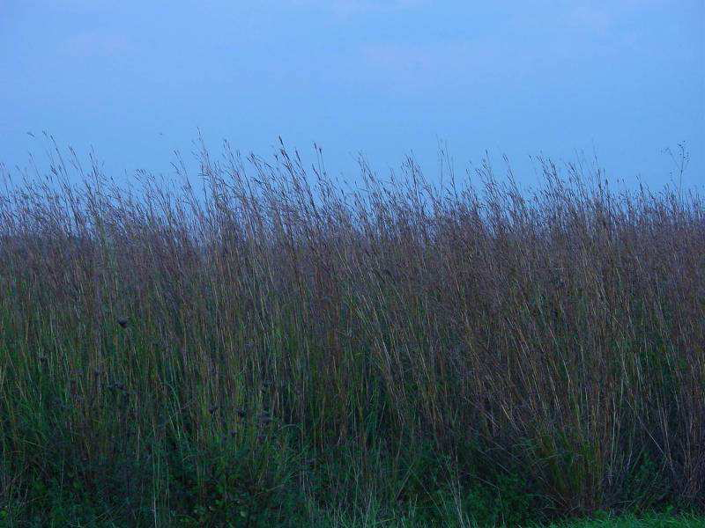
Palczatka Gerarda

Slide 35
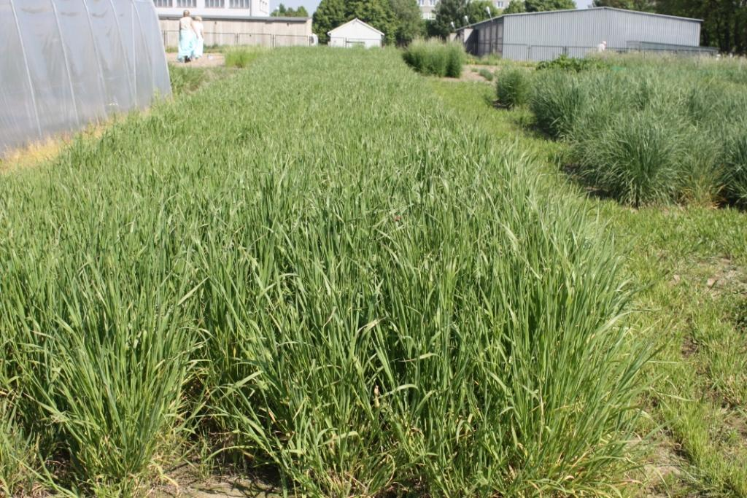
Stokłosa uniolowata

Slide 36
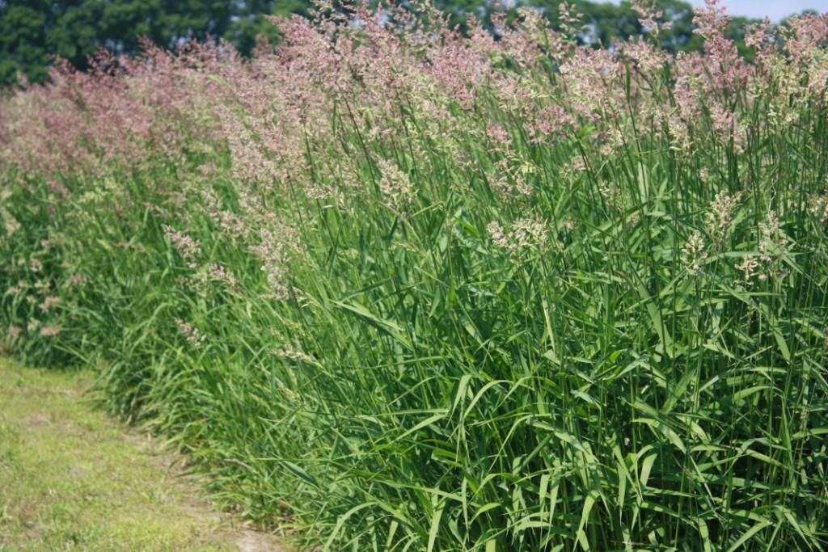
Mozga trzcinowa

Slide 37
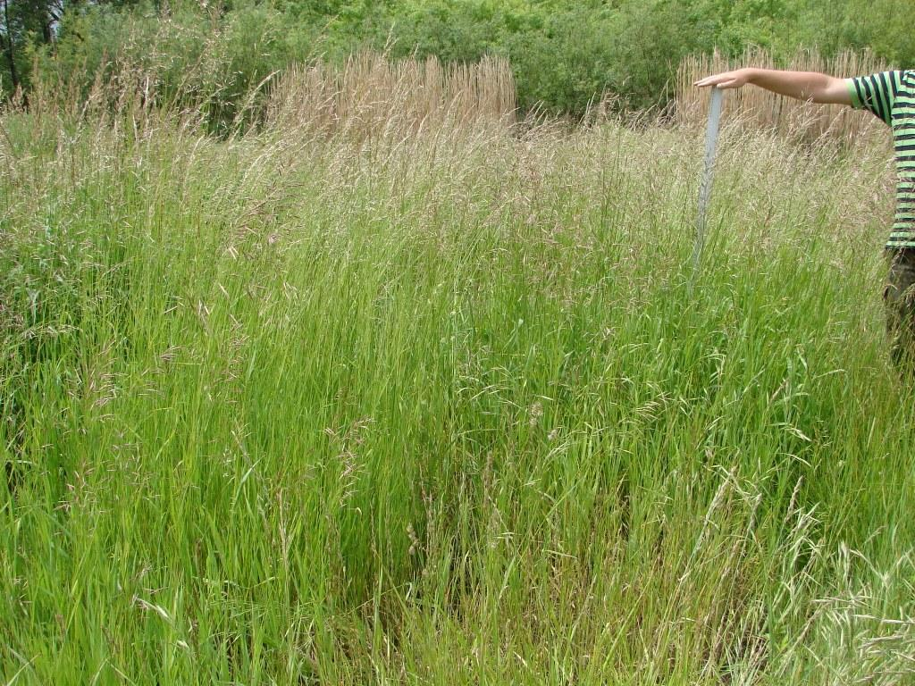
Owsik wyniosły

Slide 38
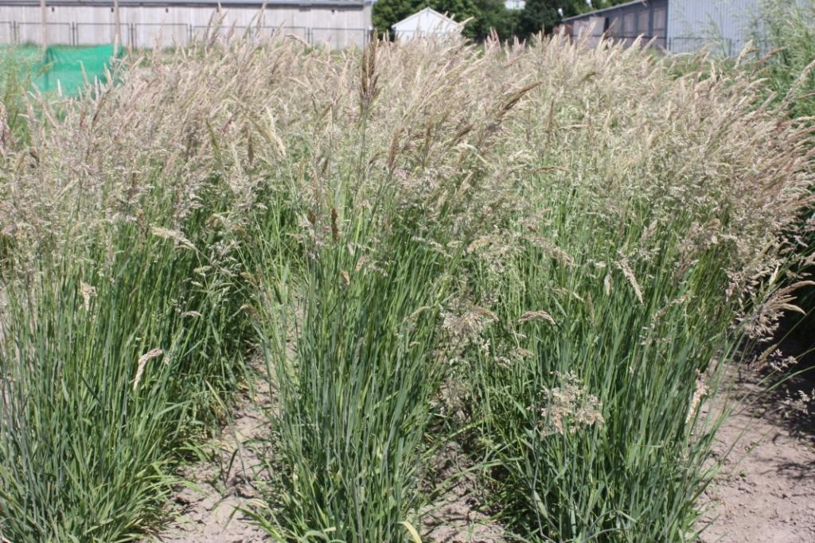
Kłosówka miękka

Slide 39
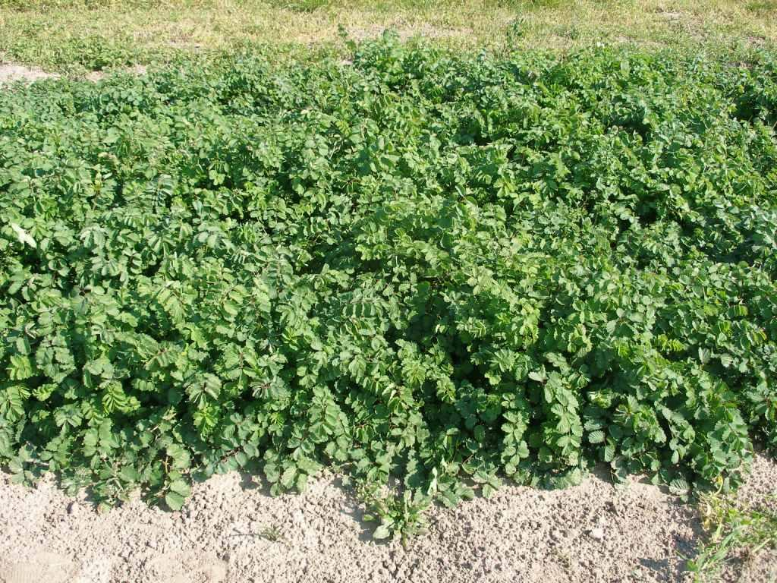
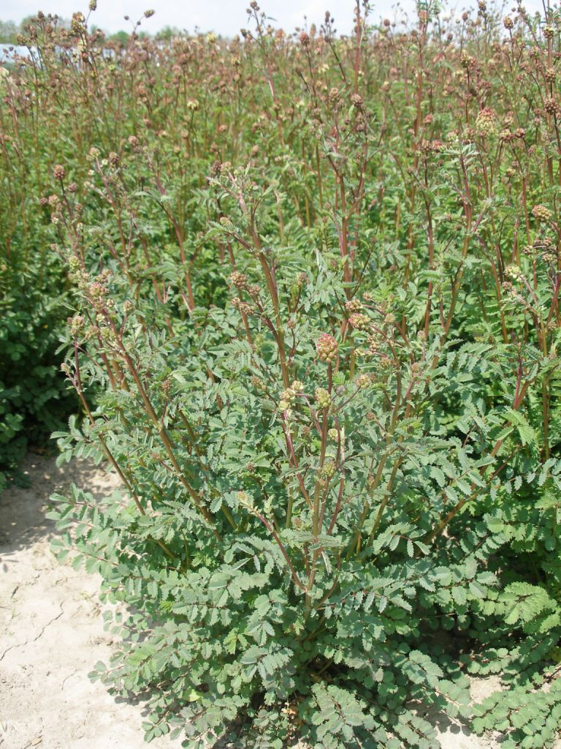
Krwiściąg
lekarski

Slide 40
Igniscum

Slide 41
Ślazowiec
pensylwański

Slide 42
Spartina
preriowa

Slide 43
Malwa
pastewna

Slide 44
Miskant
olbrzymi

Slide 45
Miskant
cukrowy

Slide 46
Szarłat,
amarantus,
lisia kita

Slide 47
Kukurydza
energetyczna

Slide 48
Słonecznik

Slide 49
Jarmuż i kapusta pastewna
obie rośliny dają do 800 q/ha zielonej masy z 2 pokosów.
Wymagają gleb co najmniej kl. Ivb

Slide 50
możliwy plon zielonej masy z dwóch pokosów –
600 – 800 q/ha Gleby kl. VI
Włośnica ber,
czumiza,
proso włoskie

Slide 51
Szczodrak syberyjski - Dla ludzi jest skuteczniejszy od żeń-szenia i to zarówno korzeń jak i część nadziemna. Dla zwierząt hodowlanych przydatny również jako zielonka. Dwa pokosy. Na polu trwa do 20 lat. Zarówno dla ludzi jak i zwierząt to swoisty anabolik. Plonowanie sprawdzane. Znamy hodowców
wielkotowarowych, którzy już importują siano lub susz ze szczodraka z Rosji jako komponent (małe ilości) do karmy dla zwierząt. Marale (jelenie syberyjskie), które bytują w środowisku gdzie rośnie szczodrak, osiągają o 30% wyższą masę ciała i poroża od tych, które żyją w rejonach bez szczodraka. Miododajny i bardzo dekoracyjny podczas kwitnienia. Wyciąg
z rośliny i nalewka
stosowana jest jako
środek pobudzający
i wzmacniający w
zaburzeniach
czynnościowych układu
nerwowego, w stanach
przemęczenia fizycznego
i umysłowego. Jest
używany również przy
niemocy płciowej i w
leczeniu alkoholizmu.

Slide 52
wiosna
Żyto stuletnie,
kępkowe
Żyto kępkowe
Żyto chlebowe
Ściernisko 2 tygodnie po ścięciu
kombajnem
sierpień

Slide 53
Produkcja substratów
Kontraktacja na okres od 5 – 25 lat
Umowy indywidualne
Rozliczenia gotówkowe, barterowe (nawóz) lub łączone
Opieka agrotechniczna
Wypowiedzenie umowy bez konsekwencji finansowych
Użyczenie ziemi
Umowy na okres 5 – 25 lat
Umowy indywidualne
Właściciel zatrzymuje dopłaty + 200 zł do ha
Wypowiedzenie umowy bez konsekwencji finansowych z przywróceniem ziemi do stany sprzed umowy
Jeżeli inwestor uzyska w użyczenie 500 ha ziemi, powstanie przy magazynie baza maszynowa z której będą mogli bezpłatnie (za koszt paliwa i obsługi operatora) korzystać wszyscy mieszkańcy gminy którzy podpisani umowę na produkcję substratów

Slide 54
Szacunkowe kontraktowe ceny substratów:
1 tona zielonki z kukurydzy energetycznej – 90 zł
1 tona zielonki z topinamburu (łodygi i bulwy) – 80 zł
1 tona zielonki z traw energetycznych – 40 - 45 zł
1 tona zielonki z perzu wydłużonego zbitokępkowego – 50 zł
1 tona surowych buraków energetycznych (korzeń i liście) – 80 zł
1 tona kiszonki z kukurydzy energetycznej – 110 zł
1 tona kiszonki z topinamburu (łodygi i bulwy) – 100 zł
1 tona kiszonki z traw – 55 zł
1 tona kiszonki z perzu wydłużonego zbitokępkowego – 60 zł
1 tona kiszonki z buraków energetycznych (korzeń i liście) – 90 zł
Ceny innych substratów uzgadniane są indywidualnie.
Ceny ulegają corocznie waloryzacji o poziom inflacji
Ceny co pół roku indeksowane są o zmianę współczynnika ceny 1 litra oleju napędowego

Slide 55
Dziękuję za uwagę
Wojciech Łukaszek
Bioelektrownie Świętokrzyskie MK sp. z o.o. Kielce
wojciech.lukaszek@bioelektrownieswietokrzyskie.pl
600-135-708

